Slide 1
Formation Plaidoyer
Acodev
18 avril 2016

Slide 2
Programme
Introduction
Session 1 – Quoi, avec qui et pourquoi
Session 2 – Elaborer la stratégie
Session 3 – Suivi et évaluation
Structure des sessions:
Introduction des concepts, théories et approches
Groupe de travail
Plénière
Clôture

Slide 3
Introduction
Objectif de la formation
Clarifier la terminologie actuelle sur les stratégies de plaidoyer
Clarifier les différentes étapes du plaidoyer
Fournir des outils, modèles, cadres qui peuvent appuyer le développement d’une théorie de changement pour le plaidoyer
Donner des références aux différentes théories sur le changement de politique (qui peuvent être utiles pour formuler des hypothèses)
La formation n’est pas:
Une formation sur la TdC
Une formation technique ou opérationnelle (ex. comment élaborer des messages, comment travailler avec les médias, comment mobiliser des jeunes, etc.
L’approche: transfert des connaissances, échanges des expériences, groupe de travail, utilisation des cas concrets

Slide 4
Introduction – définition du plaidoyer
Policy influencing, lobbying and advocacy covers a wide range of activities conducted to influence decision-makers in the public and private sectors at international, national or local levels towards the overall aim of combating the structural causes of poverty and injustice and contributing to sustainable inclusive development (IOB, 2015)
Le plaidoyer est la défense active d’une idée ou d’une cause par des stratégies et des méthodes qui influencent les opinions et les décisions de personnes et d’organisations. Le plaidoyer vise la création ou la modification de politiques, lois ou réglementations, la distribution des ressources ou toute décision affectant la vie des citoyens, et le suivi de la mise en œuvre des décisions prises. Il s’adresse aux décideurs, notamment aux politiciens, aux membres du gouvernements et aux fonctionnaires mais également aux dirigeants du secteur privé. (www.apc.org)

Slide 5
Introduction - TdC
Théorie de changement est une théorie sur comment et pourquoi une initiative fonctionne

Slide 6
Introduction – Eléments d’une TdC
ToC
Context
Sphere of control / influence..
“What if?” thinking
Assumpties
Actor-focus
Visuals & narratief
Open systeem perspectief
Notes:
- Marjan Van Es zal in detail ingaan op de stappen van een ToC aanpak
Maar belangrijk om te signaleren dat grote verschillen zijn in hoe orgs ToC toepassen
In veel gevallen lijken deze 7 elementen terug te komen (deels eigen interpretatie):
open-systeem perspectief:
assumpties: gelinkt met de beruchte 4de kolom in het logisch kader, maar hier veel centralere rol, we draaien de logica om
grondige analyses van de context + ‘evidence’ binnen brenge
actoren centraal stellen, veel logische kaders zitten teveel in het luchtledige
projecten niet meer zien als het centrum van het universum: denken in termen van sfeer van controle, invloed, interesse (rimpel model)
multiple pathways of change: TOCs(!)
sterke visuele voorstelling en narratieveb eschrijving

Slide 7
Introduction - TdC
Théorie de changement | Cadre Logique
Réflexion critique et profonde, démarche de complexité | Représentation linéaire du processus de changement, démarche qui simplifie la réalité
Explicative: une TdC explique le quoi, le pourquoi et le comment d’un processus de changement, et la contribution de l’intervention | Descriptive: le cadre logique décrit ce qui va se passer/ce qu’on pense (aimerait) voir passer
Stratégies de changement: des approches/chaines de résultats parallèles (pas limitées) et des mécanismes de feedbacks | Trois niveaux de résultats: résultats attendus, objectifs spécifiques et objectif général
Attention à la plausibilité de la relation de causalité supposée | Suggestion des relations de causalité sans analyse ou explication
Décrit les hypothèses à la base de l’intervention/programme | Focus sur des hypothèses plutôt liées aux facteurs/conditions externes

Slide 8
Session I : Quoi, avec qui et pourquoi
Qu’est-ce que nous voulons réaliser et pourquoi?
Etapes | Compétences - méthodologies
Analyser le problème et définir le thème/les priorités | Est-ce que le thème est bien défini (et analysé) et clair ?
Définir le changement à envisager/ l’objectif du plaidoyer | Est-ce que le changement envisagé est bien défini et argumenté
Analyser l’environnement politique | Identifier les politiques, lois ou réglementations pertinentes Cartographier les relations de pouvoir et les processus décisionnels Examiner les options de modifications de politiques (Analyse politique économique)
Analyser les “points d’entrées”, les opportunités de changement | Timing, saisir le “momentum”

Slide 9
Session I : quoi, avec qui et pourquoi
Avec qui et pourquoi?
Etapes | Compétences - méthodologies
Identifier les agents de changements, les alliés, les opposants – le public à cibler | Exécuter une analyse des parties prenantes (stakeholder mapping) Avoir des contacts formels et informels (voir aussi analyse politique économique)
Consulter et établir des relations | Analyser la valeur ajoutée des réseaux ou coalitions Identifier les alliées (résultat de la cartographie des acteurs)
Implication des bénéficiaires finaux | Investir dans la formation politique Établir des mécanismes de consultation participatifs

Slide 10
Session 1 - La cartographie des acteurs
beaucoup
Des positions partagées et beaucoup d’intérêt
alignement
Des positions partagées mais peu d’intérêt
Autres positions et beaucoup d’intérêt
Autres positions et peu d’intérêt
peu
peu
Intérêt
beaucoup

Slide 11
Cet acteur est activement présent, il prend part aux activités, il soutient l'analyse du problème / des objectifs, il met des fonds à disposition, etc.
Cet acteur partage l'analyse du problème /
Il a le même agenda, mais il n’a pas le temps ou les ressources pour le réaliser, le problème n’a pas de capacité
beaucoup
alignement
Cet acteur n’est pas d'accord avec notre analyse du problème, mais il est bien actif et développe ses propres initiatives
peu
peu
Intérêt
beaucoup

Slide 12
Travailler activement avec cet acteur
Communiquer avec cet acteur et lui faire prendre conscience de l'importance d'être plus impliqué
beaucoup
alignement
Utiliser les meilleures pratiques et évaluations pour influencer leur vision
L’influencer, faire du lobbying, négocier ou essayer de le neutraliser
peu
peu
intérêt
beaucoup

Slide 13
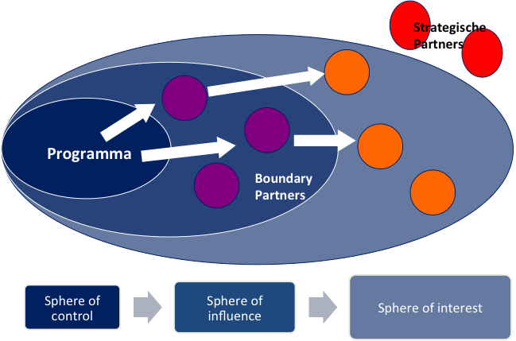
Session 1 - Outcome mapping/cartographie des incidences
Stakeholders/
begunstigden

Slide 14
Session 1 - Consignes pour les groupes de travail
Choisissez un cas concret de plaidoyer sur lequel vous allez travailler toute la journée. On va reconstruire (quelques éléments de) la TdC de ce cas.
Décrivez le problème. Est-ce que le problème est clair et précis?
Identifier le changement envisagé. Décrivez ce changement sur une petite carte et mettez cette carte sur le flipchart.
Reflétez par rapport au contexte/environnement politique et décisionnel.
Elaborez une cartographie des acteurs: (a) faites un brainstorming des différente acteurs; (b) positionnez ces acteurs selon les axes « intérêt » et « alignement »
Encerclez en vert les acteurs avec beaucoup de pouvoir, en rouge ceux qui n’ont aucun pouvoir et en bleu ceux qui ont une certaine influence.
Prenez quelques-uns de ces acteurs et décrivez les changements envisagés au niveau de chaque acteur. Mettez les cartes sur le flipchart.

Slide 15
Session 1 – Plénière – cas PTCP Honduras
Plateforme de los Trabajadores por Cuenta Propia (réseau des syndicats du secteur informel)
Changement envisagé: cadre légal pour le secteur informel
Une approche technique (élaborer une proposition de loi) et approche politique (plaidoyer auprès des décideurs politiques)
Pas de succès
Introduire la proposition de loi via un membre du parlement, appuyé par une pétition de 5000 signatures et une marche
Succès – connaissance des processus de prise de décision + timing (changement de gouvernement, période des élections)
Demande au ministère de travail d’organiser un dialogue tripartite
Implication des différents acteurs: les syndicats, le ministère, le conseil économique et social, conseil national des entreprises privées, la présidence, le conseil des ministres
2 ans de négociations (la première initiative date de 2009)

Slide 16
Session 1 – Plénière: Cas UAFC
Universal Acces to Female Condom – campagne internationale d’Oxfam Novib, Rutgers WPF, i+ Solutions et le Min. des affaires étrangères
Changement envisagé: les donateurs et les gouvernements prévoient du budget pour l’achat, la distribution et la promotion des préservatifs féminins (international et dans plusieurs pays dans le sud)
Importance de la cartographie des acteurs
Une étude sur la connaissance, les croyances, les attitudes et les actions des différents acteurs
Identification des « agents de changement »
Ex. au sein de UNFPA
Le siège à New York – pas d’engagement concret mais le sujet entre dans leur politique
Directeur de la section santé reproductive et planification familiale – très engagé
Offices nationaux – attitudes et actions mélangées – besoin du plaidoyer à l‘interne

Slide 17
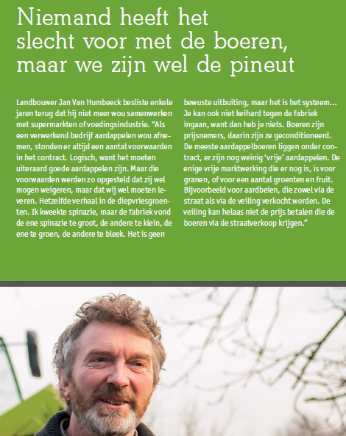
Session 1 – Plénière : cas Vredeseilanden
The Foodture trajectory
Sector-wide consultation & exchange platform
Responding to real gap
Original build-up & design of trajectory: broker
Potential for structural change
Balancing act between dialogue & too close for comfort

Slide 18
Session 2: Elaborer la stratégie
Comment atteindre le changement envisagé?
Etapes | Compétences - méthodologies
Identifier les messages prédominants | Quels messages pour quel public? Messages clairs et précis Des propositions concrètes, réalistes et argumentées/ justifiées Faire attention au processus de prise de décision (à l’interne, ou au sein de la coalition) par rapport au message, la position, les stratégies
Elaborer la stratégie | Choisir une ou des approches de plaidoyer Élaborer la stratégie de communication Expliciter les hypothèses
Préparer un plan d’action | Elaborer un plan d’action qui est flexible Préparer un budget et identifier les ressources (adapter la stratégie aux ressources humaines et financières disponibles) Exécuter une analyse des risques

Slide 19
Session 2 – Stratégies de plaidoyer
Evidence based
advising
advocacy
Cooperation/ inside track
Confrontation/
Outside track
Lobby
activism
Interest/value based

Slide 20
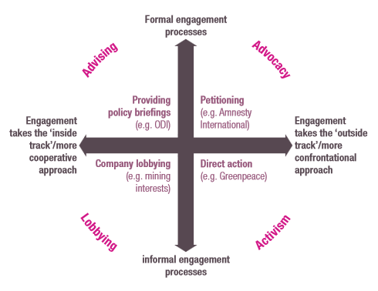
Session 2 – Stratégies de plaidoyer

Slide 21
Session 2 - Stratégies de plaidoyer
Social dialogue
National dialogue / consultation
Alliance building for advocacy
Training / awareness raising
Internat pressure
Legal & parliamentary work
Confrontation
Dialogue/harmony

Slide 22
Session 2 –Comment le changement des politiques se produit?
Théorie | Comment le changement se produit | Hypothèses
1) Large leaps (Baumgartner, Jones) | Des changements politiques majeurs se produisent avec des sauts brusques ; dans des conditions appropriées: Un thème est abordé différemment ou reçoit de l’attention Des nouveaux acteurs entrent au pouvoir Plus d’attention pour le thème dans les médias | Le changement se produit quand il y a plus d’attention pour un thème Les médias jouent un rôle important Les décideurs changent de position lorsqu’un thème est abordé de façon différente (y inclus influencé par des faits et émotions)
Theorie | Hoe vindt verandering plaats | Assumpties

Slide 23
Session 2 – Comment le changement des politiques se produit?
Théorie | Comment le changement se produit | Hypothèses
2) Coalition theory (Sabatier, Jenkins-Smith) | Le changement est la conséquence de l’action collective des individus qui partagent les mêmes idées/hypothèses/ solutions | Coalitions sont basées sur des visions partagées – ces visions sont difficiles à changer Des convictions ne changent pas sauf: Sous pression des conditions externes (socio-économique, opinion publique) Sur base des nouvelles idées La politique ne changera pas sauf: Si le groupe qui défend le status-quo perd sa majorité Dans les cas où la juridiction impose un changement
Theorie | Hoe vindt verandering plaats | Assumpties
Coalition theory (Sabatier, Jenkins-Smith) | Verandering is een gevolg van een gezamenlijke acties van individuen die dezelfde ideeën/uitgangspunten / oplossingen delen | Coalities worden bijeengehouden o.b.v. gedeelde visies – deze gedeelde visies zijn moeilijk te veranderen Overtuigingen veranderen pas: Onder druk van externe omstandigheden (socio-economisch, publieke opinie) Nieuwe inzichten Beleid zal niet veranderen behalve wanneer: De groep die de status quo ondersteunt geen meerderheid meer heeft Verandering wordt opgelegd door rechtspraak

Slide 24
Session 2 – Comment le changement des politiques se produit?
Théorie | Comment le changement se produit | Hypothèses
3) Policy windows (Kingdon) | Le changement se produit grâce à un “window of opportunity” (agenda-setting), qui peut être créé. Il faut tenir compte de: La bonne définition du problème La formulation des propositions/solutions faisables Le contexte politique | La probabilité de succès augmente si les trois conditions sont remplies Opportunités sont prévisibles et imprévisibles et peuvent être créées Bonne connaissance de l’agenda politique et capacité d’interagir Des propositions politiques mènent au changement dans les cas où elles sont acceptables et faisables

Slide 25
Session 2 – Comment le changement des politiques se produit?
Théorie | Comment le changement se produit | Hypothèses
4) Power elites theory (Mills) | Il n’y a qu’un groupe restreint de personnes qui a le pouvoir de changer la politique Il concerne de l’influence directe, indirecte et implicite | Une bonne cartographie des acteurs permet d’établir des relations avec les bonnes personnes (influence) Des personnes comme des hauts fonctionnaires, directeurs d’entreprises, leaders de la société civile, journalistes, … peuvent exercer de l’influence également

Slide 26
Session 2 – Comment le changement des politiques se produit?
Théorie | Comment le changement se produit | Hypothèses
5) Grassroots or community organizing theory (Alinksy, Biklen) | Le changement n’est pas provoqué par une ‘élite’ des personnes influentielles; des groupes de base peuvent également exercer du pouvoir | Le pouvoir se produit au moment où des groupes de personnes commencent à travailler ensemble. Le support (assise sociétale) pour le changement peut changer/évoluer suite aux actions Des groupes qui sont désavantagés par un problème spécifique peuvent être mobilisés plus facilement Besoin de la formation des groupes de base

Slide 27
Session 2 – Comment le changement des politiques se produit?
Theorie | Comment le changement se produit | Hypothèses
6) Linear policy development processes | Mettre le thème sur l’agenda Développer la politique Processus de prise de décision Implémenter la nouvelle politique Evaluer la nouvelle politique | Développement des politiques est un processus linéaire, rationnel et transparent Les décideurs élaborent des politiques sur base des compréhensions et connaissances scientifiques Administration exécute la politique selon les consignes du ministre Les groupes cibles réagissent d’une manière prévisible Il existe une vision partagée des problèmes et les solutions

Slide 28
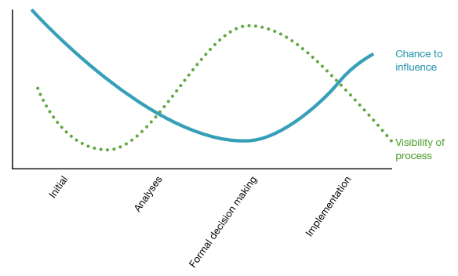
Session 2 - Hypothèses

Slide 29
Session 2 – hypothèses
Relation cause-effet
Ex. Propositions de politiques mènent à des changements si elles sont acceptables et réalisables
Les décideurs élaborent des politiques sur base des compréhensions et connaissances scientifiques
Des campagnes de consommateurs peuvent avoir un impact positif sur la politique des entreprises
Facteurs opérationnels
A travers une cartographie des acteurs, les agents de changement seront identifiés
Facteurs externes qui ont une influence
Ex. Changement se produit quand il y a une attention augmentée sur un thème particulier
Des opinions ou croyances ne changent que sous la pression de circonstances extérieures (socio-économiques, l'opinion publique)

Slide 30
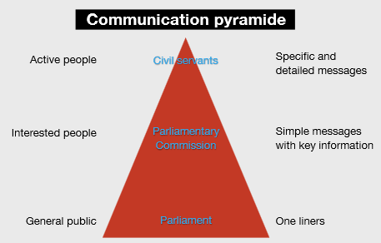
Session 2 - stratégies de communication
Des interventions de plaidoyer souvent doivent:
Mieux communiquer (et plus)
Utiliser des moyens de communication variés (incl. réseaux sociaux)
Adapter les messages aux groupes cibles

Slide 31
Session 2 - stratégies de communication
Pourriez-vous donner des caratéristiques de messages développés pour les différents groupes cibles?
Ex. Parlementaires, ministres, équipe professionnelle, média, grand public
Voir exemple Water Aid

Slide 32
Session 2 - Water Aid case
Finance Ministers: A small investment in clean drinking water and low-cost sanitation facilities will yield a large return in relation to child and adult health and survival.‘
Parliamentarians: When asked poor people put access to water as one of their top three priorities, if not their top priority.‘
Health professionals: 65% of infant deaths from diarrhoeal diseases, like cholera, in developing countries could be prevented by providing safe water and sanitation. Environmental improvements like sanitation have bigger impacts and lower costs than curative medicines.‘

Slide 33
Session 2 - Water Aid case
Broadcast media and the press: “Wangai is six years old. His mother walks five kilometresa each morning to the nearest clean water point to collect drinking water for the family. However, when Wangai and his friends are thirsty, they drink from the nearby riverbed. That‘s also where the cattle and goats drink. Wangai‘s family have no latrine and use the riverbed in the early morning before it is light. Wangai has two brothers and one sister: he had another two sisters but both died of dysentery before they were four years old. Wangai has visited his cousin who lives in the nearby town, where there is a good water supply and each house has a latrine. He has seen that his cousin‘s family do not fall ill and his aunt has lost no babies because of sickness. He wishes there were similar facilities in his village.”
General public: Clean water saves lives: Each village should have at least one borehole and adequate latrines. Talk to your local councillor today to find out how you can help to bring life-saving facilities to your own village and see your children flourish.‘

Slide 34
Session 2 – Consignes pour les groupes de travail
Identifiez les stratégies utilisées pour atteindre les changements envisagés.
Mettez les sur des petites cartes et ajoutez les cartes au flip chart (liées aux différents acteurs identifiés).
Quel type de stratégie (ou combinaison) vous avez reconnu?
Qu’est-ce qui a bien marché? Mal? Qu’est-ce qu’on aurait pu faire autrement?
Essayez d’identifier quelques hypothèses.

Slide 35
Session 2 – Plenière: cas Plan Belgique
Plan Belgique – Projet Plaidoyer Education de Base
Changement envisagé: augmentation de budget de la coopération bilatérale pour l’éducation de base
Mélange des stratégies
Advocacy: messages dans les médias, étude scientifique du problème, organisation d’une conférence pour échanger les résultats de cette étude (avec Unicef et VVOB), témoignage des partenaires, discussion au sein de « Educaid », organiser un voyage sur terrain avec des membres du parlement (pas réalisé)
Lobby: élaborer une résolution parlementaire, stimuler des questions parlementaires, lettre au ministère, débat dans la commission du parlement, des contacts formels et informels avec les fonctionnaires de la DGD, le cabinet et des membres du parlement
Advising (follow-up): participation dans un groupe de travail pour discuter la codification OECD/CAD - CRS

Slide 36
Session 3 : Suivi et évaluation
Suivi et évaluation
Etapes | Compétences - méthodologies
Elaborer un plan de suivi et évaluation | Qualité du système de S&E Formuler des indicateurs/marqueurs de progrès Système de collecte de données
Consolidation et suivi | - est-ce que l’expertise est disponible pour faire le suivi des résultats atteints (ex. plaidoyer par rapport à l’exécution de la politique)

Slide 37
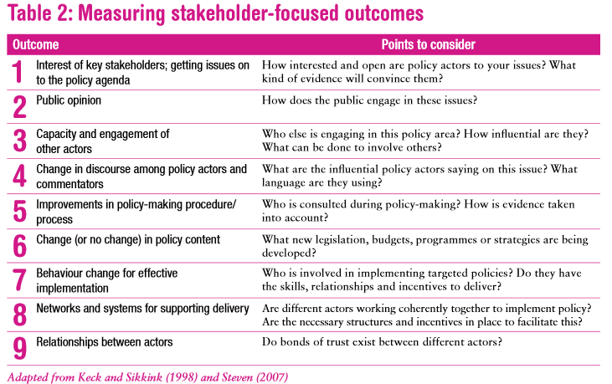
Session 3 - Suivi et Evaluation: Exemple des types de changements (RAPID – ODI)

Slide 38
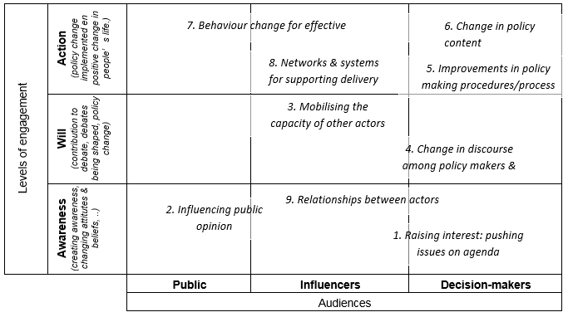
Session 3 – Suivi et évaluation: cadre pour identifier des marqueurs de progrès au niveau des différents groupes cibles
Notes:
Prise de conscience; Influenceurs; suciter l’intérêt,; changement de comportement pour l”implementation effective; changement de politique, amélioration/changement des procédures, processus d’élaborer des nouvelles politiques

Slide 39
Session 3 – Suivi et évaluation
Exemple UAFC
Importance de changer les attitudes et croyances:
La plupart des décideurs sont des hommes
(1) qui croient que les femmes dans le sud n’ont pas ou peu de pouvoir à prendre des décisions par rapport à la planification familiale et leur santé reproductive et (2) qui décident eux-mêmes entre quelles méthodes contraceptifs les femmes peuvent avoir le choix.

Slide 40
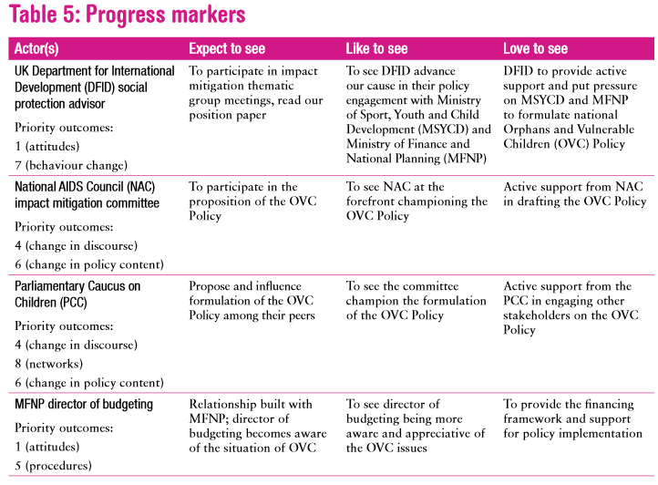
Example: marqueurs de progrès pour le plaidoyer (programme on Orphans and Vulnerable Children-OVC)

Slide 41
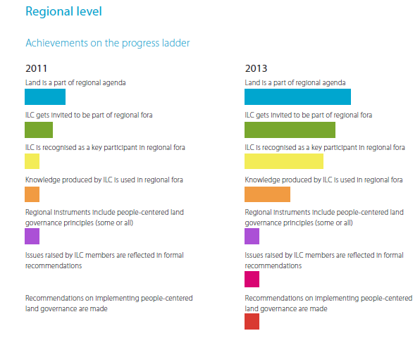
Example- International Land Coalition Application of OM: regional level

Slide 42
Session 3 - Consignes pour les groupes de travail
Identifiez quelques indicateurs ou marqueurs de progrès pour suivre les changements au niveau des différents acteurs.

Slide 43
Clôture
Merci pour votre attention et votre collaboration!
Geert Phlix
Huib Huyse

Slide 44
Références sur le portail qualité http://portailqualite.acodev.be/
HIVOS (2015) – Theory of change thinking in practice - ToC Guidelines
Un guide pratique pour en savoir plus sur la Théorie du Changement. HIVOS défend la Théorie du Changement comme étant une approche appropriée pour guider sa réflexion stratégique, ses actions, ainsi que ses actions collaboratives avec les autres acteurs, notamment lorsque nous sommes engagés dans des processus de changement social complexes.
INTRAC (2015) - Measuring advocacy impact: Case study of a capacity building programme
Cette étude de cas documente une initiative de renforcement de capacités en matière de suivi-évaluation d’intervention de plaidoyer commanditée par la « Church Aid » et le « ChristianAid » norvégiens et par l’Eglise de Suède en Afrique du Sud et réalisée par les consultants d’INTRAC Sarah Rose et Jenny Ross.
ODI (2014) - ROMA - a guide to policy engagement and influence
Ce guide synthétise les leçons apprises de l’équipe RAPID (Research and Policy in Development programme) de l’ODI (Overseas Development Institute) durant ces dernières années de recherches. L’équipe soutient notamment l’idée selon laquelle une approche basée sur l’Outcome Mapping (cartographie des incidences) aide les organisations à comprendre (1) la complexité de leurs interventions, (2) comment les changements politiques apparaissent réellement et (3) ce que les organisations peuvent réellement espérer d’atteindre comme changements.
Oxfam (2013) - Process tracing draft protocol
Cette procédure est utilisée par Oxfam GB pour l’évaluation d’impacts de leurs interventions de plaidoyer. La procédure est déclinée en 8 étapes clés qui sont toutes détaillées dans ce document de 6 pages. La démarche est axée sur la Théorie de Changement.

Slide 45
Autres références
De Lange, P. (2015) Opening doors and unlocking potential. Key lessons from an evaluation of support for Policy Influencing, Lobbying and Advocacy (PILA). The Hague: Ministry of Foreign Affairs, IOB.
De Toma, C. (s.d.) Advocacy Toolkit. Guidance on how to advocate for a more enabling environment for civil society in your context. Open Forum for CSO Development effectiveness.
Stachowiak, S. (s.d.) Pathways for change: 6 theories about how policy change happens. Seattle: Organizational Research services
Stachowiak, S. et al (2016) Beyond the win: Pathways for policy implementation. Seatlle: ORS Impact and The Atlas Learning Project.
Tadros, M. (2011) Working Politically Behind Red Lines: Structure and agency in a comparative study of women’s coalitions in Egypt and Jordan. Research paper 12. Development Leadership Program.
Tsui, J. et all (s.d.) Monitoring and evaluation of policy influence and advocacy. Working paper. London: ODI
Websites
www.hivos.org (Hivos ToC Guidelines)
www.intrac.org (M&E Paper 9)
Everyday Political Analysis: http://publications.dlprog.org/EPA.pdf
http://www.powercube.net/

